Slide 1
Canalchecker
Autonomer Kanalinspektionsroboter

Slide 2
Diskussionspunkte
Übersicht und Zielsetzung
Randbedingungen
Demonstrationen
Investitionspakete

Slide 3
Übersicht und zielsetzung
1
2
3
4
ENTWICKLER
Yannik Bachhuber
Marcel Kattirs
III. Semester Robotik
ZEITRAHMEN
150h über 4 Monate
FRAMEWORKS
Fokus auf Open Source
ROS2
OpenCV
ZIEL
Autonome Inspektion
Folgen anderer Roboter
Modular und erweiterbar
TESTSTRECKE
Rohrlänge 3m
Rohrdurchmesser 379mm

Slide 4
Randbedingungen
1
2
3
4
ORIENTIERUNG
ArUco Marker in Sicht
ID 0 zur Orientierung
ID 69 auf Robotern
ZEITRAHMEN
150h über 4 Monate
FRAMEWORKS
Fokus auf Open Source
ROS2
OpenCV

Slide 5
Demonstration
1
2
3
4
DEMO
Live an der Strecke oder Video zeigen

Slide 6
Investitionspakete
1
2
3
4
BASISPAKET
ECONOMY
PREMIUM
Canalchecker IP
1 Roboter
Canalchecker IP
2 Roboter
Grundlegender Entwicklungssupport
Canalchecker IP
4 Roboter
Erweiterter Entwicklungssupport
20.000 €
0 € / Jahr
23.000 €
0 € / Jahr
32.000 €
2.400 € / Jahr

Slide 7
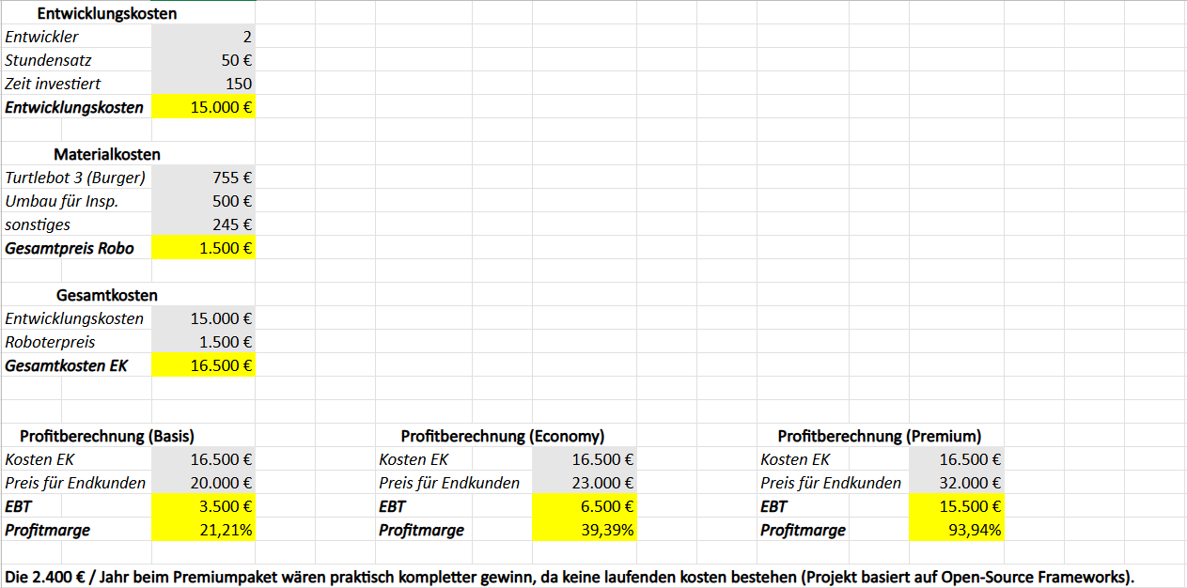
Kostenanalyse
(würde der kunde nicht sehen)

